Slide 1

司马光
sī
司马光

Slide 2
司马光
简介
司马光是我国古时候有名的大文学家、史学家，他小时候很爱学习，也很聪明。《司马光》这篇课文就是写他小时候的一个真实的故事。

Slide 3
我会读！
sī jiǎ gāng kūhǎn
shǐjìn hou yuán pá zá
司马光 假山 大水缸 哭喊
使劲 时候 花园 爬上 砸破
掉进 别的 流了出来
diào bié liú

Slide 4
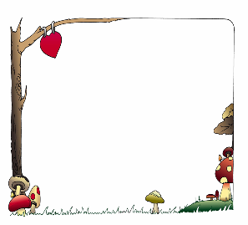
我会填！
司马光和几个小朋友在 玩，一个小朋友掉进了 ，其他小朋友 ，司马光没有 ，他搬起 ，使劲 那口缸，掉在缸里的小朋友 。
花园里
大水缸里
慌了
慌
一块大石头
砸
得救了

Slide 5
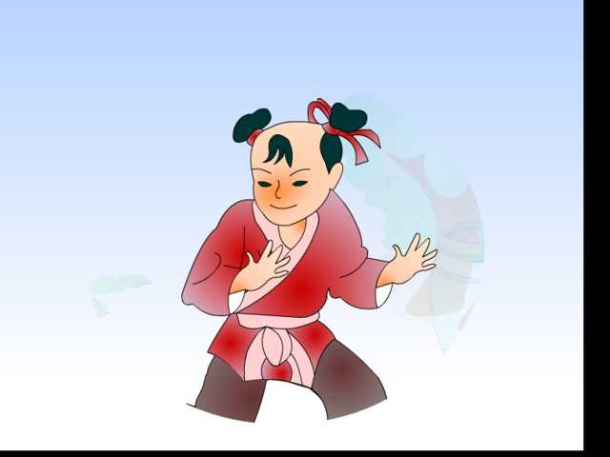
古时候，有个孩子叫司马光。

Slide 6
古时候，有个孩子叫司马光。

Slide 7
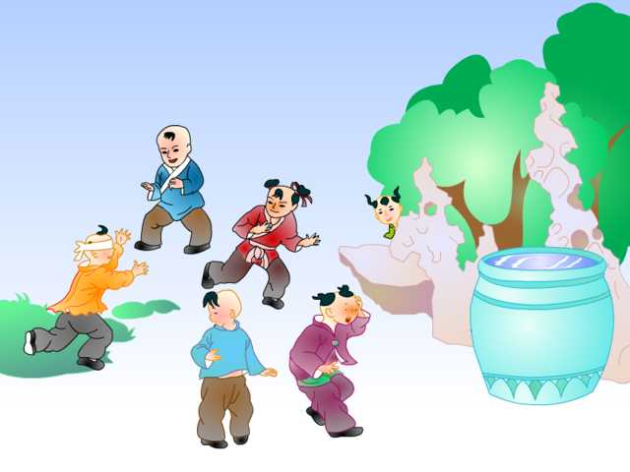
一天，他和几个小朋友
在花园里玩。

Slide 8
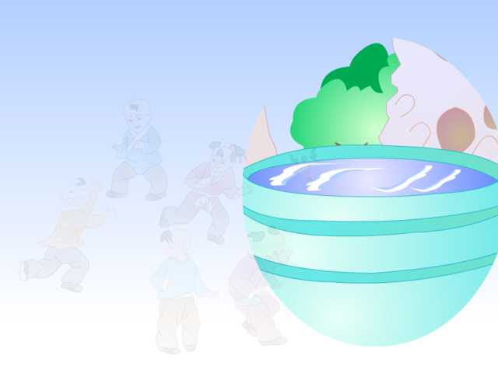
花园里有座假山,假山下面有一口 水缸,缸里装 了水。
花园里有座假山,假山下面有一口水缸,缸里装了水。
大
满

Slide 9

一天，他和几个小朋友在______玩。花园里有座______ ，假山下面有____________，缸里____________ 。
花园里
假山
一口大水缸
装满了水

Slide 10
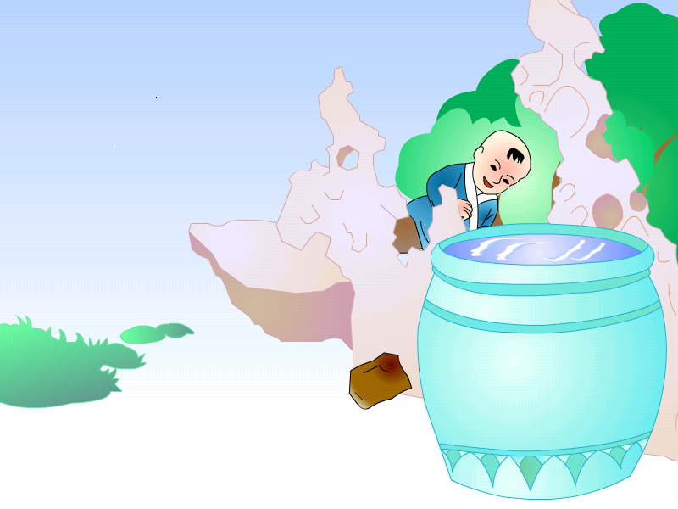
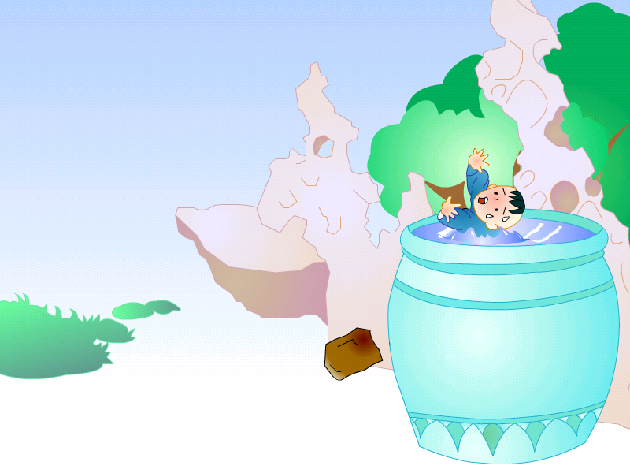
有个小朋友爬上了假山，一不小心，掉进了大水缸里。

Slide 11
下课的铃声响了，我赶紧往教室门外走去，一不小心，_____________________。
把别人的文具盒碰掉地上了
在操场上活动的时候，我
一不小心 ,__________。
扭伤了脚

Slide 12
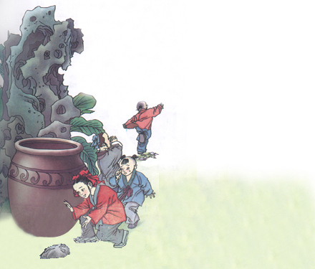
司马光
有小朋友掉进了大水缸里
别的小朋友是怎么做的？
司马光又是怎么做的？

Slide 13
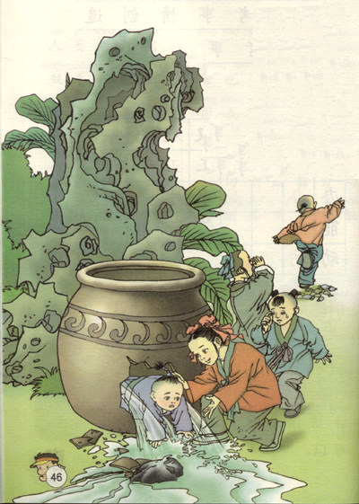
别的小朋友都慌了，有的哭，有的喊，还有的跑去找大人。

Slide 14
别的小朋友都慌了，有的哭，有的喊，还有的跑去找大人。

Slide 15


说一说：
用“有的------有的 ------还有的 ------”说一句话。

Slide 16

我会说！
跳绳
下课的时候，同学们有的 ，
有的 ，还有的 。
踢毽子
抖空竹
扫地
大扫除的时候，同学们有的 ，
有的 ，还有的 。
…………
洒水
擦桌子

Slide 17
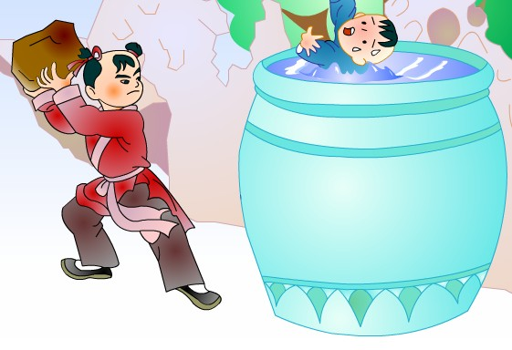
司马光没有慌，他搬起一块大石头，使劲砸那口缸。

Slide 18
司马光没有慌，他搬起一块大石头，使劲砸那口缸。

Slide 19

司马光搬起一块大石头，使劲
砸那口缸。
他拿起一块石头，砸那
口缸。

Slide 20
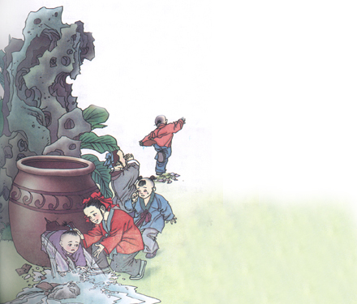
水缸破了，缸里的水流出来了，掉进缸里的小朋友得救了。

Slide 21

司马光
有个小朋友爬上了假山，一不小心，掉进了大水缸里。别的小朋友都慌了，有的哭，有的喊，还有的跑去找大人。
司马光没有慌，他搬起一块大石头，使劲砸那口缸。水缸破了，缸里的水流了出来，掉进缸里的小朋友得救了。

Slide 22
你认为司马光是个怎样的孩子？
遇事不慌
临危不惧
善于动脑
聪明勇敢
从容不迫

Slide 23
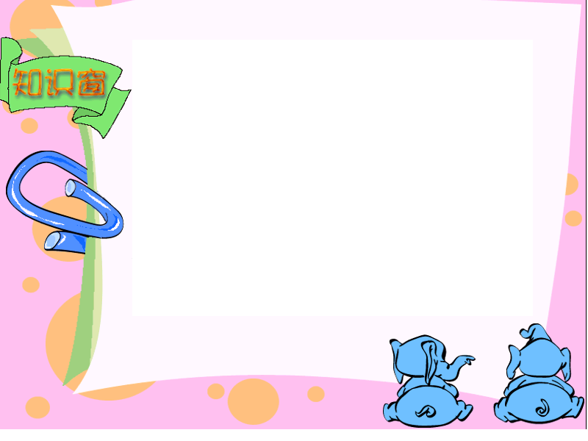
想一想：
如果这个时候大人们来了，
会对司马光说些什么呢？
司马光的同伴们又会对他
说些什么呢？

Slide 24
大人们会这样夸：
司马光，你真是个 的孩子！
聪明
同伴们会这样夸：
司马光，你真 ！
勇敢

Slide 25
老师的话：
我们应该像他那样，
遇事不慌，沉着冷静，
积极开动脑筋，想办法解决问题。

Slide 26
司马光
按故事发展的顺序，在扩号里编上序号。
（ ）有一天，他和几个小朋友在公园里玩。
（ ）古时候，有个孩子叫司马光。
（ ）别的孩子都慌了，跑去喊大人。
（ ）掉进水缸的小朋友得救了。
（ ）司马光拿起大石头，把水缸砸破了。
（ ）一个小朋友不小心掉进大水缸里。
2
1
4
6
5
3

Slide 27

掉
候
别
流
使

Slide 28
司
爬
园
哭
定

